Slide 2
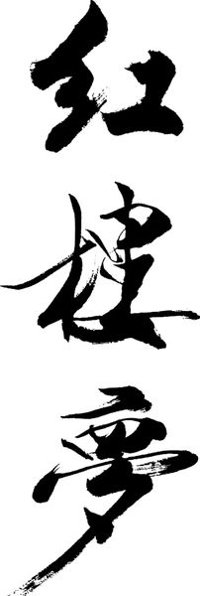
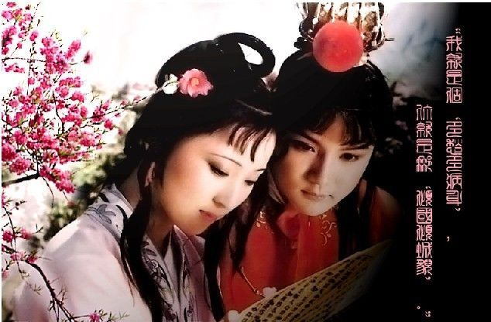

Slide 3
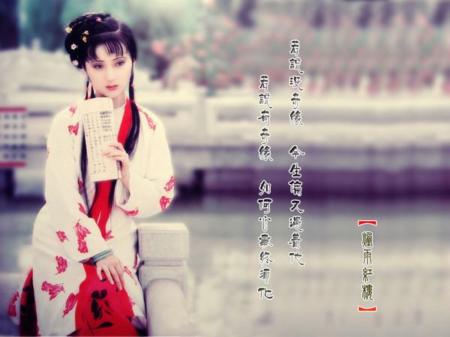
说说那些关于名字事儿

Slide 4
小厮顽劣，主子独爱吟风弄月
名字便“精致淘气”
茗烟 锄药 扫红 墨雨
《红楼梦》一开始，就写贾宝玉的小厮各种顽劣，“恋风流情友入家塾，起嫌疑顽童闹学堂”，文中说：“这茗烟无故就要欺压人的”，又说“宝玉还有三个小厮：一名锄药，一名扫红，一名墨雨，这三个岂有不淘气的，一齐乱嚷……”

Slide 5
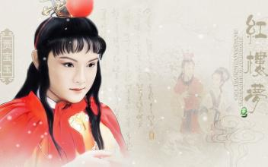
袭人、晴雯、麝月、秋纹、 碧痕
——富贵闲人文青气质

Slide 6
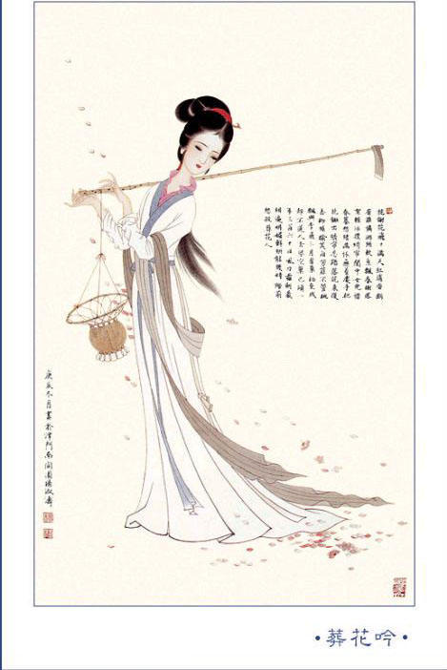
痴情儿女心
丫鬟名下暗喻真性情
紫鹃
雪雁
问世间情为何物，直教人生死相许，天南地北双飞客，老翅几回寒暑。欢乐趣，离别苦，就中更有痴儿女。君应有语，渺万里层云，千山暮雪，只影向谁去？
——元好问《摸鱼儿·雁丘词》

Slide 7
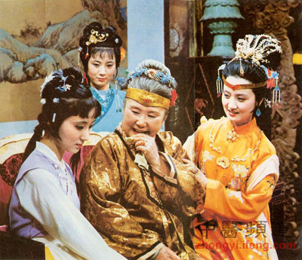
老太太 ：鸳鸯、琥珀， 珍珠（袭人）、玻璃、翡翠等等。
——审美自信、生命色彩
她曾对宝钗说：“我最会收拾屋子了……如今让我替你收拾，保管又大方又素静。”

Slide 8
雅俗共赏
又岂止是一个代号
王夫人：金钏 玉钏 彩霞
笨拙与力不从心，审美疲乏

Slide 9
凤姐：平儿 、丰儿、兴儿、
旺儿 、小红（红玉）
——实用主义
俗得坦率、俗得利索

Slide 10
薛姨妈：同喜、同贵
——商家气息

